Slide 1
Amortized Analysis
Michael Tsai
2013/11/14

Slide 2
為什麼需要Amortized Analysis
O(f(n))
running time
n operations
=O(n f(n)) ??
估得太鬆了!

Slide 3
Amortized Analysis
Amortized:
Reduce or extinguish (a debt) by money regularly put aside
攤銷
可以想成是把一連串的operation一起考慮它的花費(也就是執行時間)
一起考慮的時候有時候估計比較準確(bound比較緊)

Slide 4
Aggregated Analysis
T(n): n個operation最差狀況下所需花的時間
因此, 每個operation攤分的所需時間(amortized cost)為T(n)/n
在aggregated analysis中, 我們不區分不同operation的所需時間 (也就是amortized cost對不同operation都一樣)

Slide 5
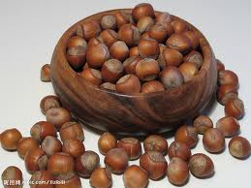

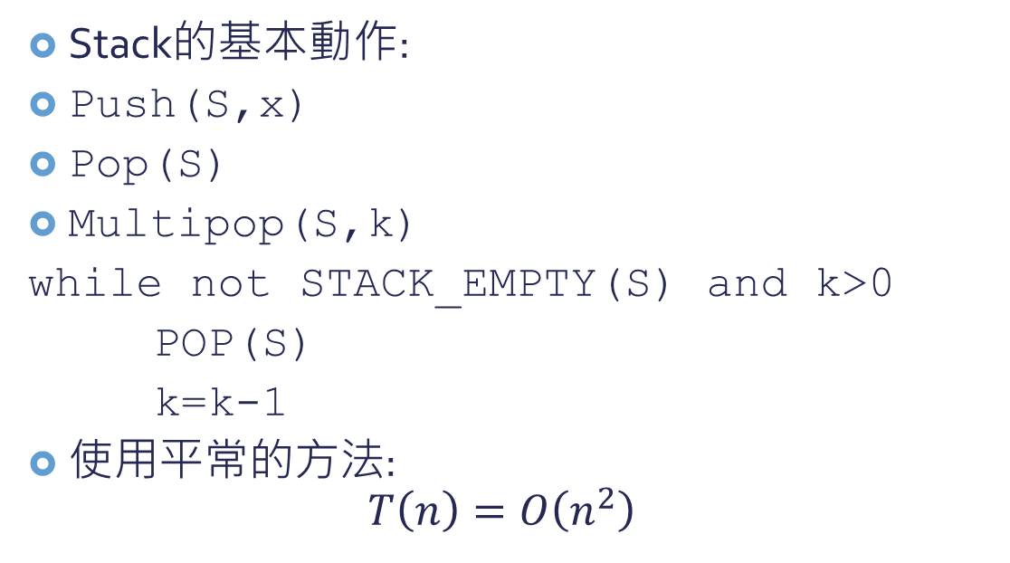



一: Stack
栗子
Stack的基本動作:
Push(S,x)
Pop(S)
Multipop(S,k)
while not STACK_EMPTY(S) and k>0
POP(S)
k=k-1
使用平常的方法: $T\left(n\right)=O\left(n^{2}\right)$
$$O(1)$$
$$O(1)$$
$$\min\left(s,k\right)$$
$$=O(n)$$

Slide 6
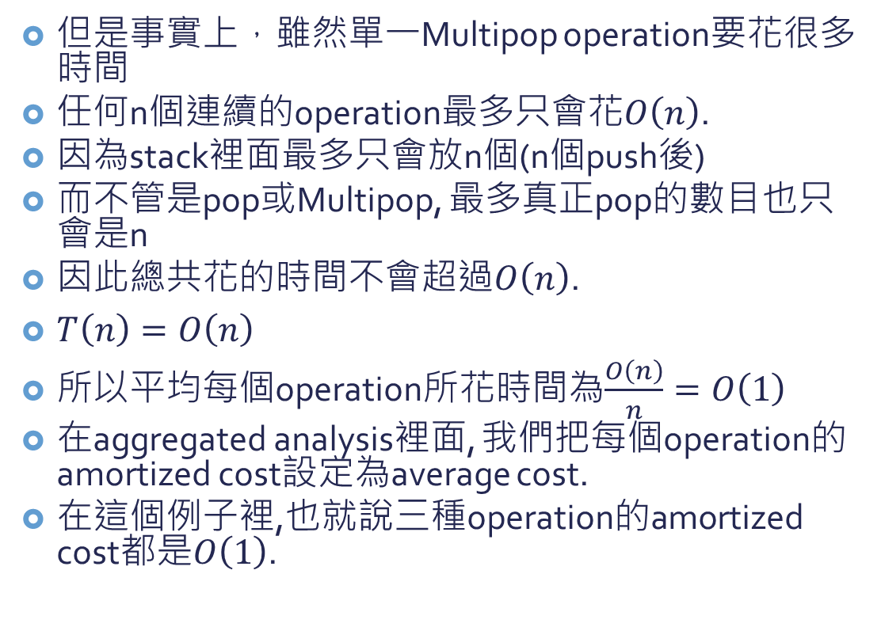
Aggregated Analysis
但是事實上，雖然單一Multipop operation要花很多時間
任何n個連續的operation最多只會花$O\left(n\right)$.
因為stack裡面最多只會放n個(n個push後)
而不管是pop或Multipop, 最多真正pop的數目也只會是n
因此總共花的時間不會超過$O\left(n\right)$.
$T\left(n\right)=O\left(n\right)$
所以平均每個operation所花時間為$\frac{O\left(n\right)}{n}=O\left(1\right)$
在aggregated analysis裡面, 我們把每個operation的amortized cost設定為average cost.
在這個例子裡,也就說三種operation的amortized cost都是$O\left(1\right)$.

Slide 7
二: 二進位計數器
栗子
A[0..k-1]放 二進位數的bits
k位數
INCREMENT(A)
i=0
while A[i]==1 and i<A.length
A[i]=0
i=i+1
if i<A.length
A[i]=1
n個operation要花多少時間?
A[5] | A[4] | A[3] | A[2] | A[1] | A[0]
1 | 0 | 0 | 0 | 1 | 1

Slide 8

使用平常的方法
執行一次INCREMENT最多花$Θ\left(k\right)$
最糟的狀況: 每一位都是1, 全部清成0
因此n次INCREMENT要花$O\left(nk\right)$
正確的bound, 但是太鬆

Slide 9




Aggregated Analysis
第i位數翻$\left\lfloor \frac{n}{2^{i}}\right\rfloor 次$
翻$\left\lfloor \frac{n}{4}\right\rfloor 次$
翻n次
Counter | A[7] | A[6] | A[5] | A[4] | A[3] | A[2] | A[1] | A[0] | Cost
0 | 0 | 0 | 0 | 0 | 0 | 0 | 0 | 0 | 0
1 | 0 | 0 | 0 | 0 | 0 | 0 | 0 | 1 | 1
2 | 0 | 0 | 0 | 0 | 0 | 0 | 1 | 0 | 3
3 | 0 | 0 | 0 | 0 | 0 | 0 | 1 | 1 | 4
4 | 0 | 0 | 0 | 0 | 0 | 1 | 0 | 0 | 7
5 | 0 | 0 | 0 | 0 | 0 | 1 | 0 | 1 | 8
6 | 0 | 0 | 0 | 0 | 0 | 1 | 1 | 0 | 10
7 | 0 | 0 | 0 | 0 | 0 | 1 | 1 | 1 | 11
8 | 0 | 0 | 0 | 0 | 1 | 0 | 0 | 0 | 15
翻$\left\lfloor \frac{n}{8}\right\rfloor 次$
翻$\left\lfloor \frac{n}{2}\right\rfloor 次$

Slide 10
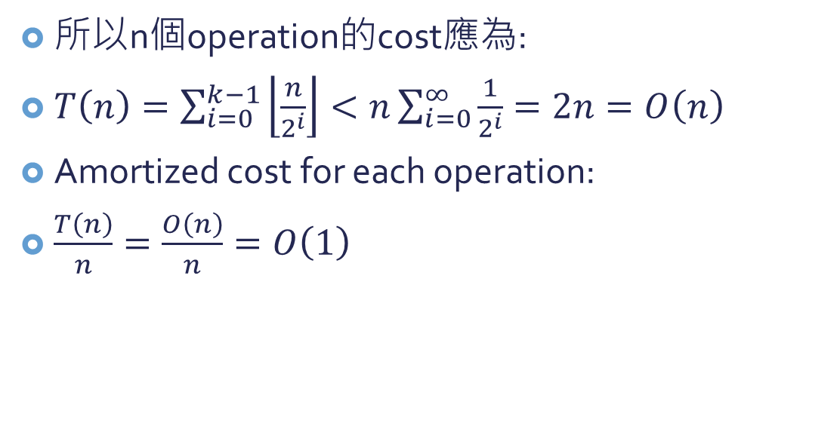
Aggregated Analysis
所以n個operation的cost應為:
$T\left(n\right)=\sum_{i=0}^{k−1}{\left\lfloor \frac{n}{2^{i}}\right\rfloor }<n\sum_{i=0}^{∞}{\frac{1}{2^{i}}}=2n=O\left(n\right)$
Amortized cost for each operation:
$\frac{T\left(n\right)}{n}=\frac{O\left(n\right)}{n}=O\left(1\right)$

Slide 11
The accounting method
“發明”一種給每個operation不同”虛擬cost”的方法
(用這種方法可能分析T(n)比較容易)
每個operation給不一樣的amortized cost
每個operation的amortized cost可能比實際的cost少一點或多一點
可以把amortized cost > 實際cost想成是存錢
可以把amortized cost < 實際cost想成是花錢
有些operation可能多存一些錢, 供給後面的其他花錢的operation使用

Slide 12

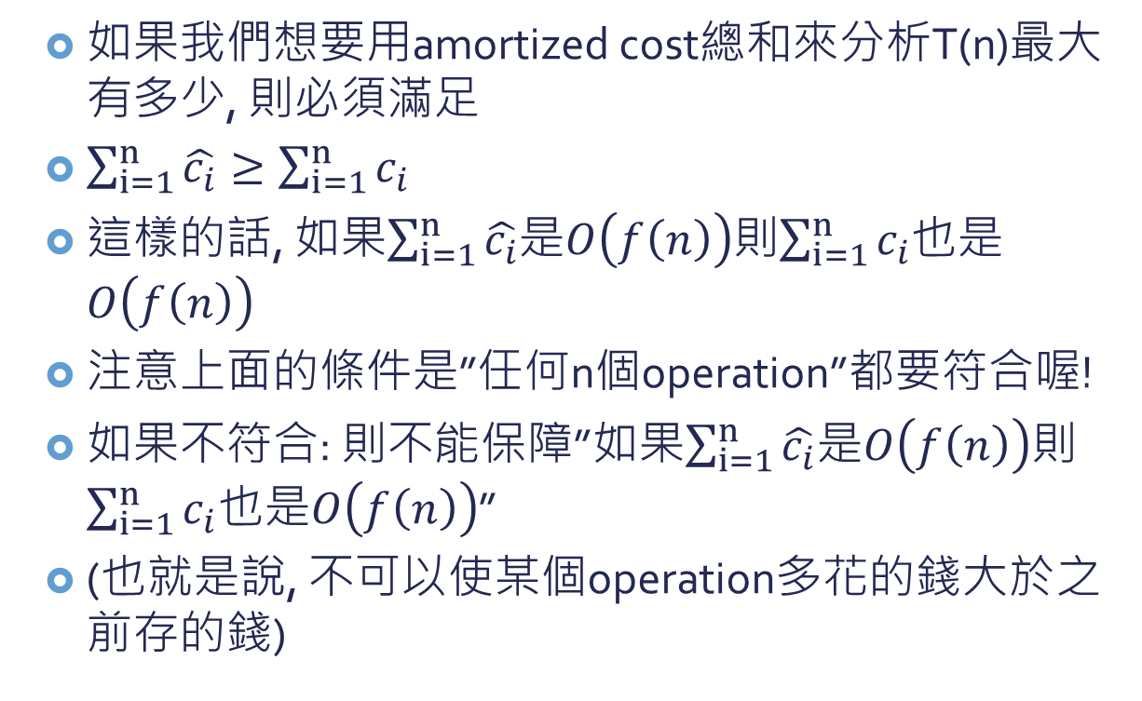
限制
如果我們想要用amortized cost總和來分析T(n)最大有多少, 則必須滿足
$\sum_{i=1}^{n}{\hat{c_{i}}}≥\sum_{i=1}^{n}{c_{i}}$
這樣的話, 如果$\sum_{i=1}^{n}{\hat{c_{i}}}$是$O\left(f\left(n\right)\right)$則$\sum_{i=1}^{n}{c_{i}}$也是$O\left(f\left(n\right)\right)$
注意上面的條件是”任何n個operation”都要符合喔!
如果不符合: 則不能保障”如果$\sum_{i=1}^{n}{\hat{c_{i}}}$是$O\left(f\left(n\right)\right)$則$\sum_{i=1}^{n}{c_{i}}$也是$O\left(f\left(n\right)\right)$”
(也就是說, 不可以使某個operation多花的錢大於之前存的錢)
$\hat{c_{i}}\text{:}\text{amortized} \text{花費} c_{i}$: 實際上的花費

Slide 13
一: Stack
假設我們設定以下的amortized cost:
Push: 2
Pop: 0
Multipop: 0
注意multipop的amortized cost與actual cost是不同的 →O(1) versus O(n)
這樣, push先存下的錢, 足夠讓pop和multipop花嗎?
Pop&Multipop的amortized cost設成0, 因此會花先存下來的錢

Slide 14

存錢和花錢的故事
Push: 付兩塊錢
一塊錢付掉push本身花的時間
一塊錢先存起來 (跟著push進去stack的item)
1
Push: 付兩塊錢
一塊錢付掉push本身花的時間
一塊錢先存起來 (跟著push進去stack的item)
2
也就是說, 不管n個operation的順序是怎麼樣,
永遠不會有情形是花錢花超過已經存下來的錢.
每個已經在stack裡面的item都已經預先存下了錢給pop or Multipop用.
2
1
存起來的錢,
是用來給之後pop出來的花的(不管是pop or Multipop)
→the total amortized cost is always a upper bound of the total actual cost.

Slide 15

Total Amortized Cost
然後呢?
Total amortized cost=2$×$push operation數目=O(n)
因此total actual cost也是O(n)

Slide 16
二: 二進位計數器
假設我們這樣定義amortized cost:
設定一個bit為1的時候: 2
其他都是0
這樣的設計會不會有錢不夠花的狀況?

Slide 17
存錢和花錢的故事 Part II
設A[0]=1: 付兩塊錢
A[5] | A[4] | A[3] | A[2] | A[1] | A[0]
0 | 0 | 0 | 0 | 0 | 0
一塊錢付掉設A[0]=1本身花的時間
一塊錢先存起來 (跟著A[0]的bit 1)
A[0]
A[5] | A[4] | A[3] | A[2] | A[1] | A[0]
0 | 0 | 0 | 0 | 0 | 1
設A[0]=0: 不付錢
A[5] | A[4] | A[3] | A[2] | A[1] | A[0]
0 | 0 | 0 | 0 | 1 | 0
用存起來的一塊錢付
A[1]
設A[1]=1: 付兩塊錢
也就是說, 不管n個operation的順序是怎麼樣,永遠不會有情形是花錢花超過已經存下來的錢.每個bit=1都已經預先存下了錢給set bit=0的時候用.
一塊錢付掉A[1]=1本身花的時間
一塊錢先存起來 (跟著A[1]的bit 1)
→the total amortized cost is always a upper bound of the total actual cost.

Slide 18
Total Amortized Cost
Total amortized cost=n個INCREMENT設定bit=1的次數
每次最多只設定一個bit為1
因此n次最多設定n個bit為1
Total amortized cost=O(n)
Total actual cost=O(n)

Slide 19
The potential method
比較:
Accounting method是使用”先存後花”的方式
Potential method則是用potential來計算”之前的operation使目前的資料結構有殘存多少能量”
物理定義:Potential energy is the energy stored in a body or in a system due to its position in a force field or due to its configuration*
*http://en.wikipedia.org/wiki/Potential_energy

Slide 20
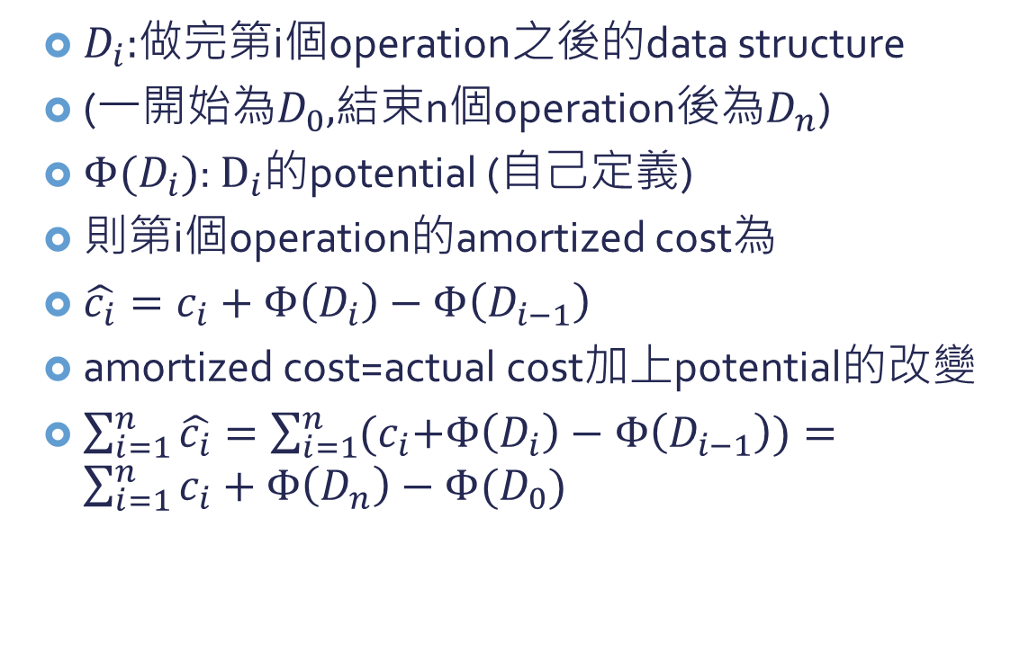
定義
$D_{i}:$做完第i個operation之後的data structure
(一開始為$D_{0},$結束n個operation後為$D_{n}$)
$Φ(D_{i})$: $D_{i}$的potential (自己定義)
則第i個operation的amortized cost為
$\hat{c_{i}}=c_{i}+Φ\left(D_{i}\right)−Φ\left(D_{i−1}\right)$
amortized cost=actual cost加上potential的改變
$\sum_{i=1}^{n}{\hat{c_{i}}}=\sum_{i=1}^{n}{{(c}_{i}+Φ\left(D_{i}\right)−Φ\left(D_{i−1}\right))}=\sum_{i=1}^{n}{c_{i}}+Φ\left(D_{n}\right)−Φ(D_{0})$

Slide 21

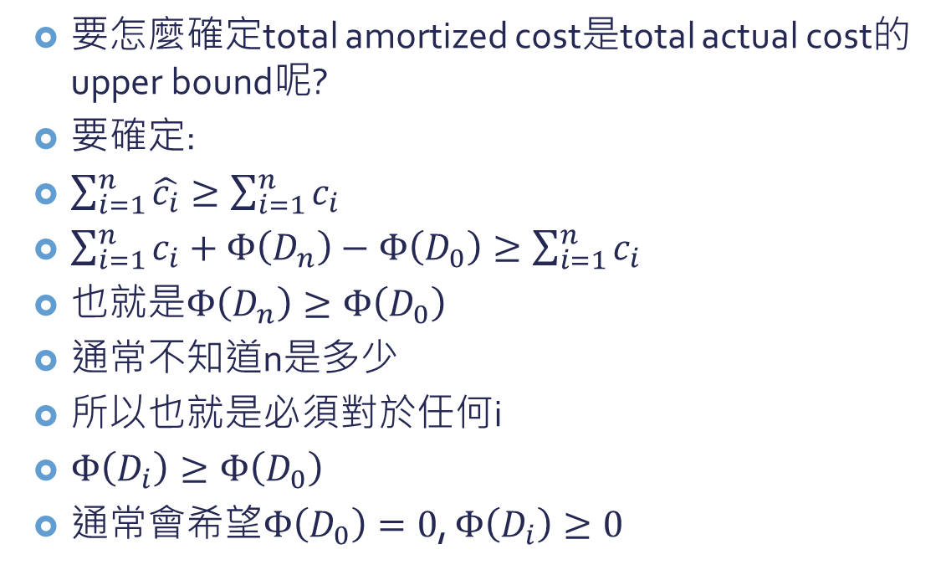

限制
要怎麼確定total amortized cost是total actual cost的upper bound呢?
要確定:
$\sum_{i=1}^{n}{\hat{c_{i}}}≥\sum_{i=1}^{n}{c_{i}}$
$\sum_{i=1}^{n}{c_{i}}+Φ\left(D_{n}\right)−Φ\left(D_{0}\right)≥\sum_{i=1}^{n}{c_{i}}$
也就是$Φ\left(D_{n}\right)≥Φ\left(D_{0}\right)$
通常不知道n是多少
所以也就是必須對於任何i
$Φ\left(D_{i}\right)≥Φ\left(D_{0}\right)$
通常會希望$Φ\left(D_{0}\right)=0$, $Φ\left(D_{i}\right)≥0$
$\hat{c_{i}}\text{:}\text{amortized} \text{花費} c_{i}$: 實際上的花費
$Φ(D_{i})$: $D_{i}$的potential

Slide 22


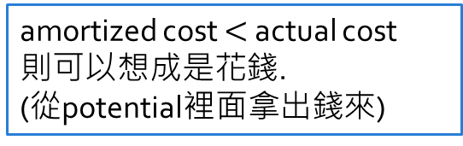

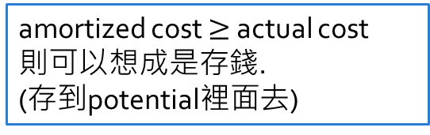
概念
$$\hat{c_{i}}=c_{i}+Φ\left(D_{i}\right)−Φ\left(D_{i−1}\right)$$
amortized cost $≥$ actual cost
則可以想成是存錢. (存到potential裡面去)
$$Φ\left(D_{i}\right)−Φ\left(D_{i−1}\right)≥0$$
amortized cost $<$ actual cost
則可以想成是花錢. (從potential裡面拿出錢來)
$$Φ\left(D_{i}\right)−Φ\left(D_{i−1}\right)<0$$

Slide 23
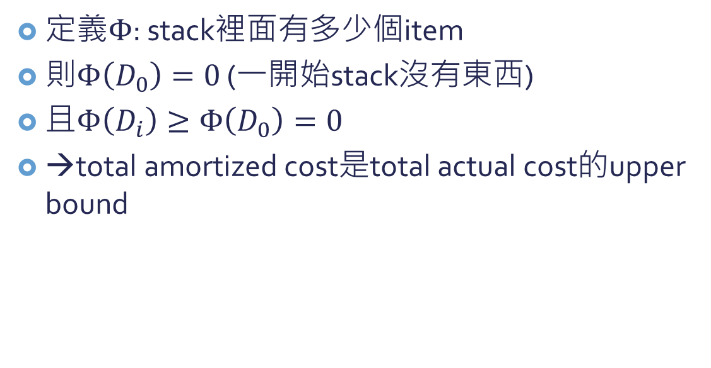
一: Stack
定義$Φ$: stack裡面有多少個item
則$Φ\left(D_{0}\right)=0$ (一開始stack沒有東西)
且$Φ\left(D_{i}\right)≥Φ\left(D_{0}\right)=0$
→total amortized cost是total actual cost的upper bound

Slide 24
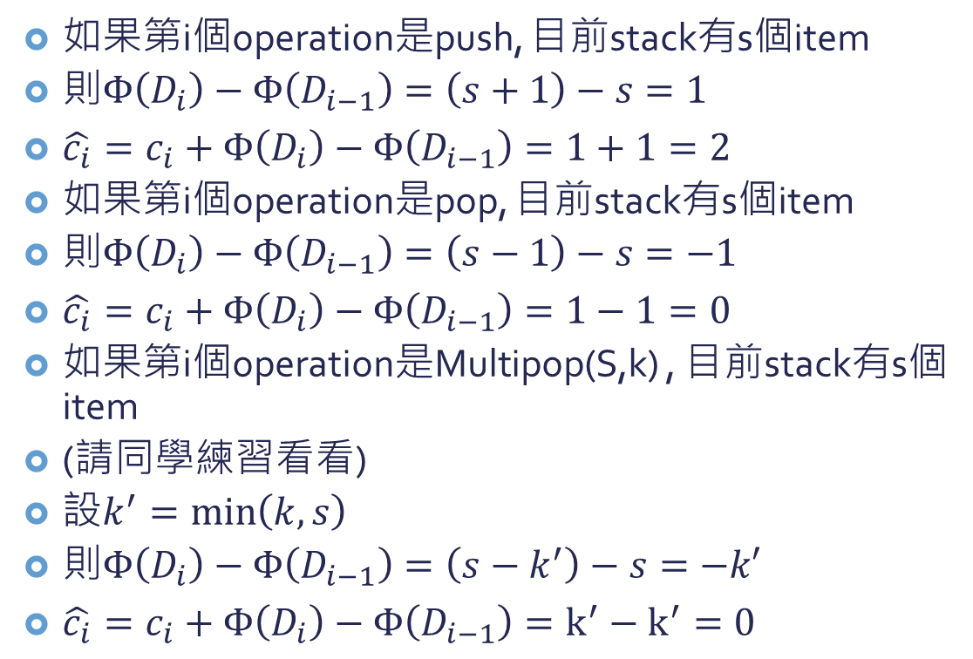
Amortized costs
如果第i個operation是push, 目前stack有s個item
則$Φ\left(D_{i}\right)−Φ\left(D_{i−1}\right)=\left(s+1\right)−s=1$
$\hat{c_{i}}=c_{i}+Φ\left(D_{i}\right)−Φ\left(D_{i−1}\right)=1+1=2$
如果第i個operation是pop, 目前stack有s個item
則$Φ\left(D_{i}\right)−Φ\left(D_{i−1}\right)=\left(s−1\right)−s=−1$
$\hat{c_{i}}=c_{i}+Φ\left(D_{i}\right)−Φ\left(D_{i−1}\right)=1−1=0$
如果第i個operation是Multipop(S,k) , 目前stack有s個item
(請同學練習看看)
設$k^{′}=\min\left(k,s\right)$
則$Φ\left(D_{i}\right)−Φ\left(D_{i−1}\right)=\left(s−k^{′}\right)−s=−k′$
$\hat{c_{i}}=c_{i}+Φ\left(D_{i}\right)−Φ\left(D_{i−1}\right)=k^{′}−k^{′}=0$

Slide 25
Total actual cost
因為三個operation的amortized cost都是O(1)
因此n個operation (由三種operation組成)的amortized cost是O(n)
Total amortized cost是total actual cost的upper bound
因此total actual cost也是O(n)

Slide 26
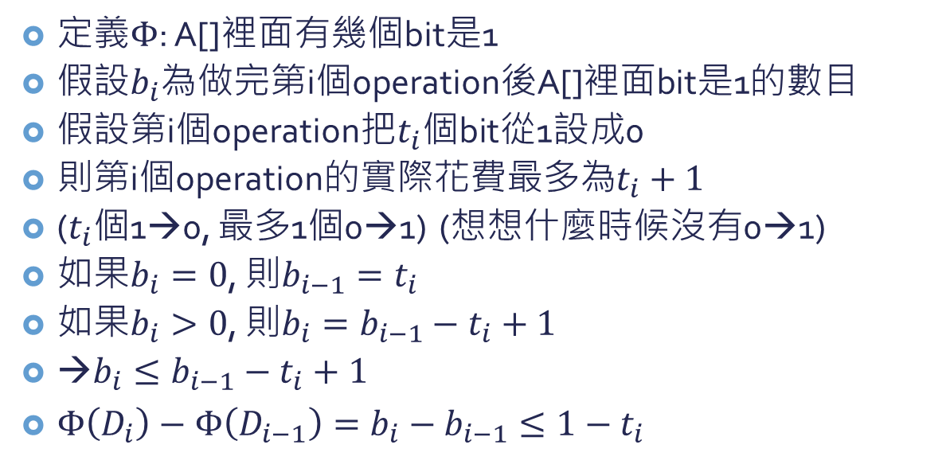
二: 二進位計數器
定義$Φ$: A[]裡面有幾個bit是1
假設$b_{i}$為做完第i個operation後A[]裡面bit是1的數目
假設第i個operation把$t_{i}$個bit從1設成0
則第i個operation的實際花費最多為$t_{i}+1$
($t_{i}$個1→0, 最多1個0→1) (想想什麼時候沒有0→1)
如果$b_{i}=0$, 則$b_{i−1}=t_{i}$
如果$b_{i}>0$, 則$b_{i}=b_{i−1}−t_{i}+1$
→$b_{i}≤b_{i−1}−t_{i}+1$
$Φ\left(D_{i}\right)−Φ\left(D_{i−1}\right)=b_{i}−b_{i−1}≤1−t_{i}$

Slide 27
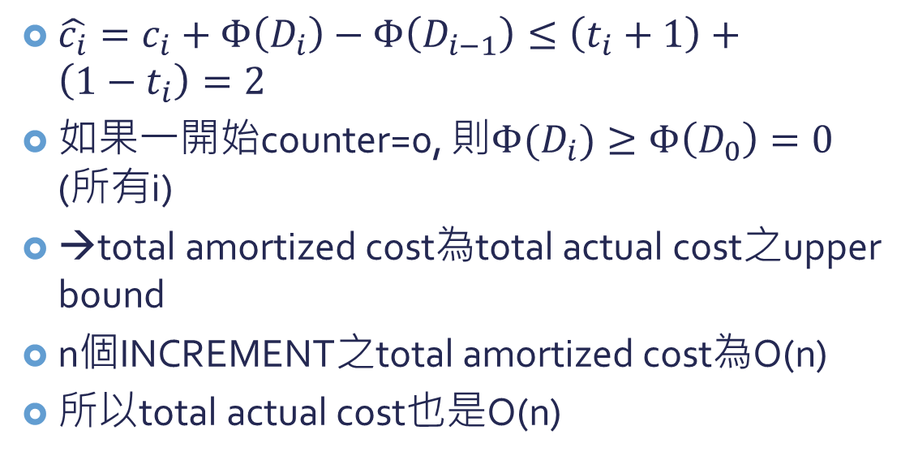
Amortized costs
$$Φ\left(D_{i}\right)−Φ\left(D_{i−1}\right)=b_{i}−b_{i−1}≤1−t_{i}$$
$\hat{c_{i}}=c_{i}+Φ\left(D_{i}\right)−Φ\left(D_{i−1}\right)≤\left(t_{i}+1\right)+\left(1−t_{i}\right)=2$
如果一開始counter=0, 則${Φ(D}_{i})≥Φ\left(D_{0}\right)=0$ (所有i)
→total amortized cost為total actual cost之upper bound
n個INCREMENT之total amortized cost為O(n)
所以total actual cost也是O(n)

Slide 28
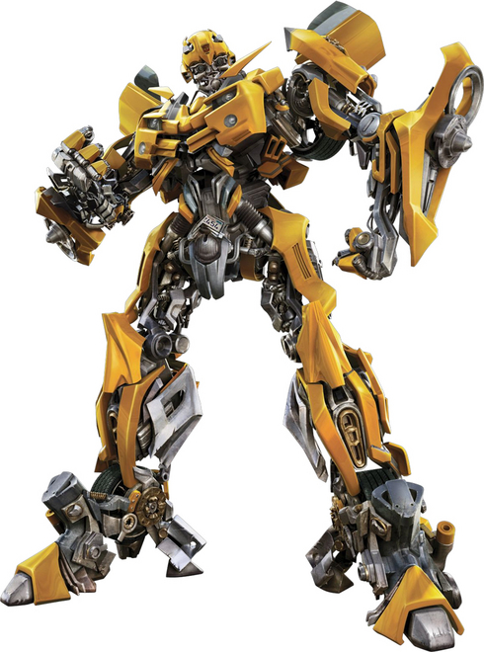
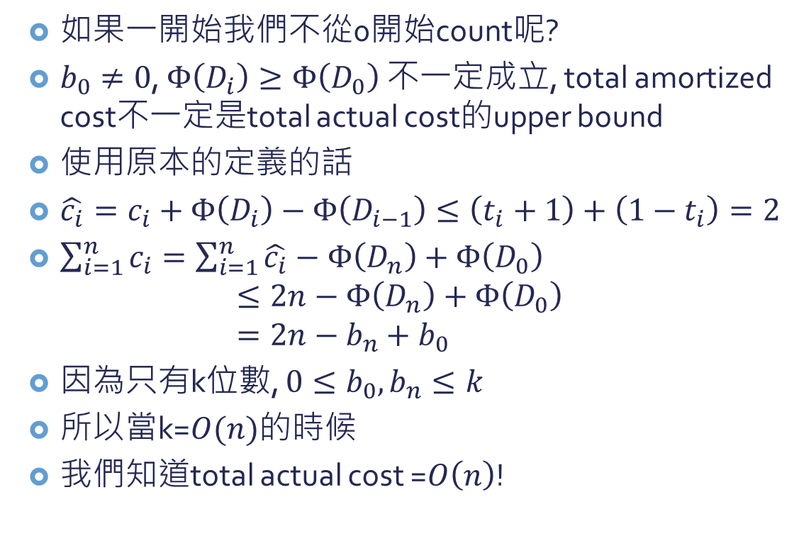
變形
如果一開始我們不從0開始count呢?
$b_{0}≠0$, $Φ\left(D_{i}\right)≥Φ\left(D_{0}\right)$ 不一定成立, total amortized cost不一定是total actual cost的upper bound
使用原本的定義的話
$\hat{c_{i}}=c_{i}+Φ\left(D_{i}\right)−Φ\left(D_{i−1}\right)≤\left(t_{i}+1\right)+\left(1−t_{i}\right)=2$
$\sum_{i=1}^{n}{c_{i}}=\sum_{i=1}^{n}{\hat{c_{i}}}−Φ\left(D_{n}\right)+Φ\left(D_{0}\right)$ $≤2n−Φ\left(D_{n}\right)+Φ\left(D_{0}\right)$ $=2n−b_{n}+b_{0}$
因為只有k位數, $0≤b_{0},b_{n}≤k$
所以當k=$O(n)$的時候
我們知道total actual cost =$O\left(n\right)$!

Slide 29
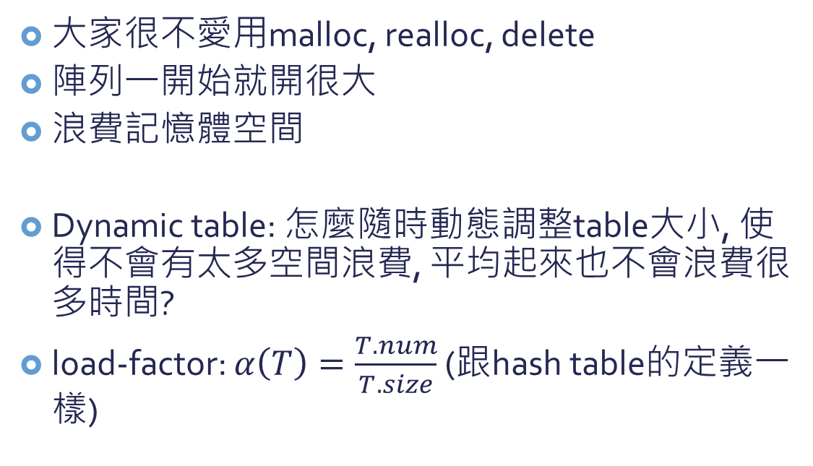
來一個實際一點的例子…
大家很不愛用malloc, realloc, delete
陣列一開始就開很大
浪費記憶體空間
Dynamic table: 怎麼隨時動態調整table大小, 使得不會有太多空間浪費, 平均起來也不會浪費很多時間?
load-factor: $α\left(T\right)=\frac{T.num}{T.size}$ (跟hash table的定義一樣)

Slide 30
只有insert的case
Table_Insert(T,x)
if T.size==0
allocate T.table with 1 slot
T.size=1
if T.num==T.size
allocate new-table with 2*T.size slots
insert all items in T.table into new-table
free T.table
T.table=new-table
T.size=2*T.size
insert x into T.table
T.num=T.num+1
這邊insert了T.size次
假設主要花費時間是這些insertion
這邊insert了1次

Slide 31
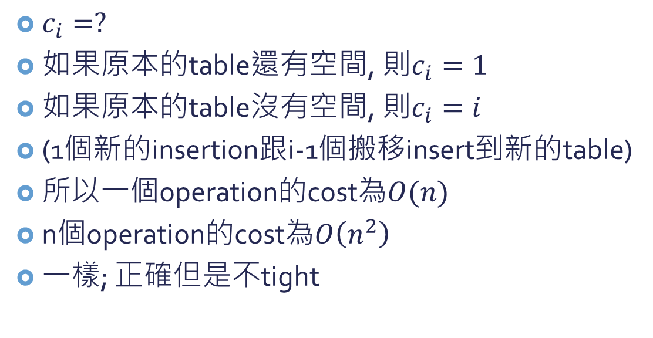
原本的方法 (非amortized analysis)
$c_{i}=?$
如果原本的table還有空間, 則$c_{i}=1$
如果原本的table沒有空間, 則$c_{i}=i$
(1個新的insertion跟i-1個搬移insert到新的table)
所以一個operation的cost為$O(n)$
n個operation的cost為$O\left(n^{2}\right)$
一樣; 正確但是不tight

Slide 32
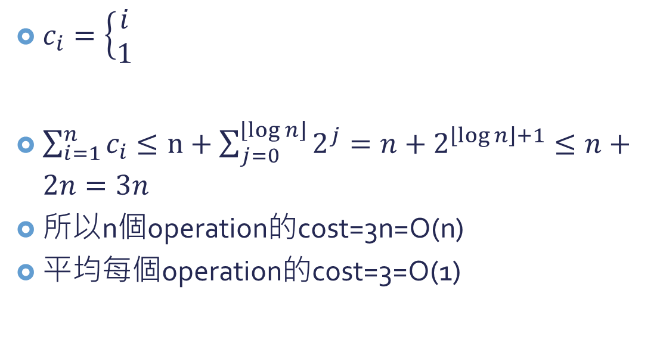
Aggregate analysis
, if i-1 is an exact power of 2
$c_{i}=\left\{\begin{matrix}i \\ 1\end{matrix}\right.$
$\sum_{i=1}^{n}{c_{i}}≤n+\sum_{j=0}^{\left\lfloor \log{n}\right\rfloor }{2^{j}}=n+2^{\left\lfloor \log{n}\right\rfloor +1}≤n+2n=3n$
所以n個operation的cost=3n=O(n)
平均每個operation的cost=3=O(1)
otherwise

Slide 33
Accounting method
我們設計每個table-insert的amortized cost是3
size/2
insert的時候付3塊錢
一塊錢把最新的item insert到table的時候花掉
一塊錢給之前已經在裡面的其中一個item (準備當之後滿了需要移動的時候可以花掉)
一塊錢給自己 (準備當之後滿了需要移動的時候可以花掉)
當全滿的時候, 則每一個item都有預存了一塊錢可以拿來搬移(insert到新的table)

Slide 34
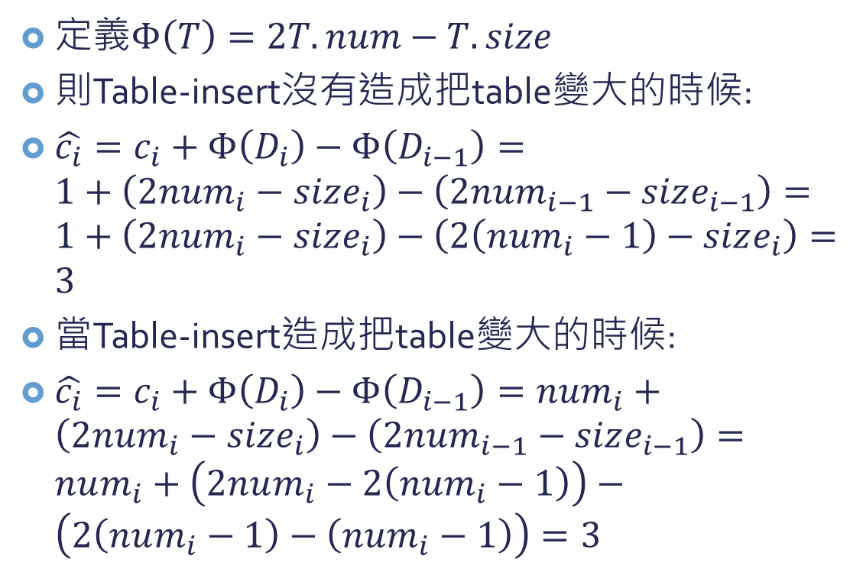
Potential method
定義$Φ\left(T\right)=2T.num−T.size$
則Table-insert沒有造成把table變大的時候:
$\hat{c_{i}}=c_{i}+Φ\left(D_{i}\right)−Φ\left(D_{i−1}\right)=1+\left(2num_{i}−size_{i}\right)−\left(2num_{i−1}−size_{i−1}\right)=1+\left(2num_{i}−size_{i}\right)−\left(2\left(num_{i}−1\right)−size_{i}\right)=3$
當Table-insert造成把table變大的時候:
$\hat{c_{i}}=c_{i}+Φ\left(D_{i}\right)−Φ\left(D_{i−1}\right)=num_{i}+\left(2num_{i}−size_{i}\right)−\left(2num_{i−1}−size_{i−1}\right)=num_{i}+\left(2num_{i}−2\left(num_{i}−1\right)\right)−\left(2\left(num_{i}−1\right)−\left(num_{i}−1\right)\right)=3$

Slide 35
Reading assignment
Section 17.4.2
可以長大也可以縮小的dynamic table
作業會有17.4-2 (延續你的閱讀的題目)

